Slide 1

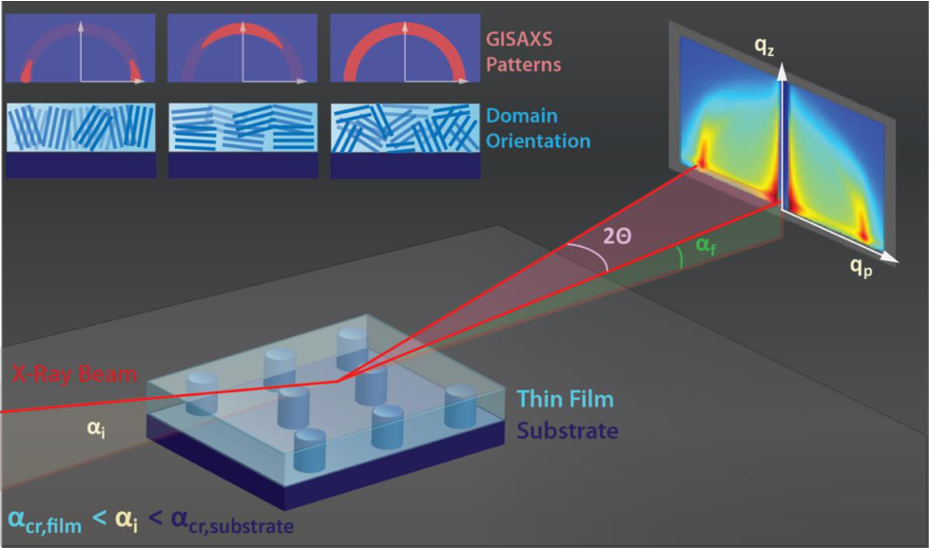
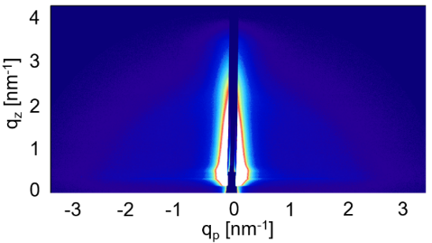
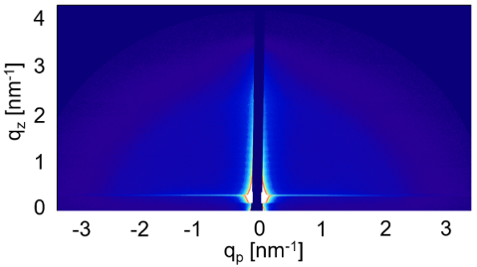
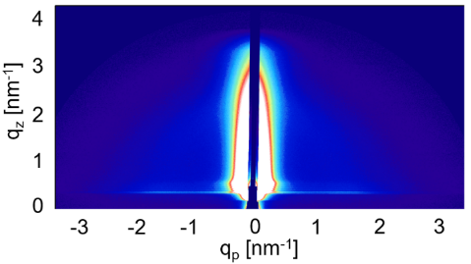
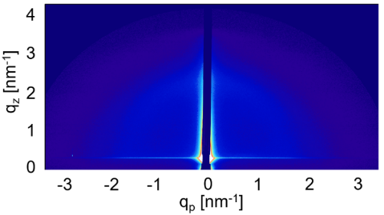
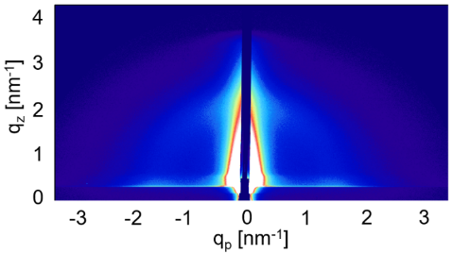
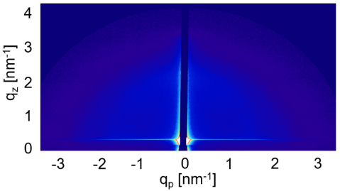
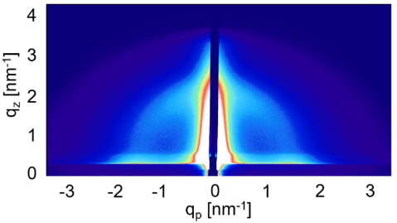
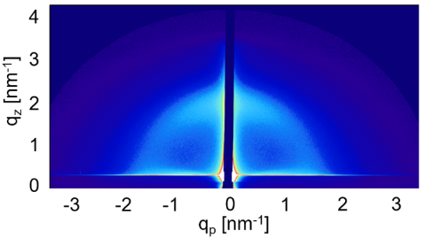
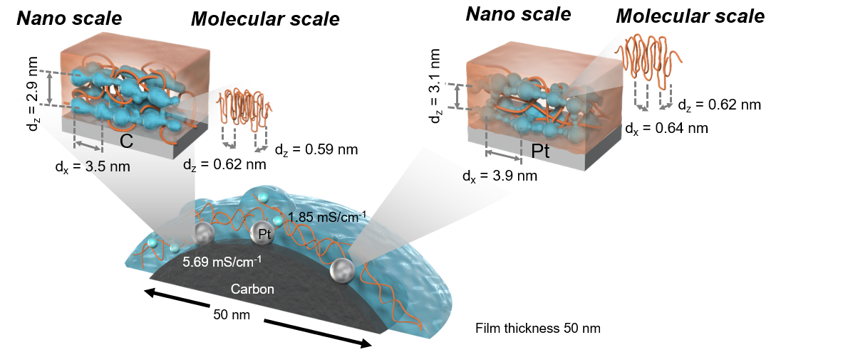
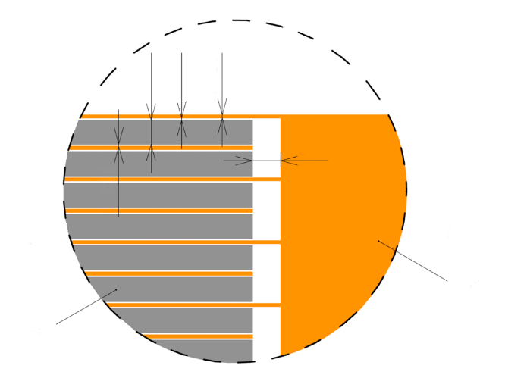
放射光を用いた触媒やアイオノマー構造と物性の関係について
謝辞
本成果は、株式会社日産アーク様との共同研究結果であり、NEDO「固体高分子形燃料電池利用高度化技術開発事業／普及拡大化基盤技術開発／MEA性能創出技術開発」の支援を受けました。
京都大学大学院人間・環境学研究科
さらなる詳細についてはこちらの論文をご参照ください。
Xiao Gao; Kentaro Yamamoto; Tomoyasu Hirai; Tomoki Uchiyamai; Noboru Ohta; Naoki Takao; Masashi Matsumoto; Hideto Imai; Seiho Sugawara; Kazuhiko Shinohara; Yoshiharu Uchimoto, “Morphology Changes in Perfluorosulfonated Ionomer from Thickness and Thermal Treatment conditions”, Langmuir, 2020, 36, 14, 3871 – 3878
目的
量子ビームを用いた様々な計測手法（operando XAS, PDF解析）を開発してきた中で今回は、GI-SAXSを用いたアイオノマー構造とプロトン伝導度の関係について発表します。
・Pt, C上のアイオノマーのプロトン伝導度を電気化学的に計測する手法の確立
・アイオノマーの膜厚、相対湿度依存性と構造の関係を明らかにするための放射光分析・解析手法の確立
Xiao Gao, Kentaro Yamamoto, Tomoyasu Hirai, Noboru Ohta, Tomoki Uchiyama, Toshiki Watanabe, Masakuni Takahashi, Naoki Takao, Hideto Imai, Seiho Sugawara, Kazuhiko Shinohara, and Yoshiharu Uchimoto,” Substrate-dependent proton transport and nanostructural orientation of perfluorosulfonic acid polymer thin films on Pt and carbon substrate”, Solid State Ionics, 2020, in press
実験方法
結果
斜入射小角X線小角散乱 2Dパターン
斜入射小角(広角)X線散乱測定（GI-S(W)AXS）
Pt
C
面内、面直方向の親水性ドメインの
の膜厚、基板依存性
親水性領域の配向性の
の膜厚、基板依存性
10 nm
Kusoglu. A.; Weber, A.; Chem. Rev. 2017, 117, 987-1104
50 nm
入射角度： 0.14^{o,} 波長：0.1 nm
カメラ長：60 mm, 2200 mm
ビームライン：BL40B2 SPring-8
110 nm
膜厚: 10, 50, 110, 200 nm
湿度条件: 乾燥、80% RH
200 nm
面内方向においてはPtの方がCよりも親水性ドメインが大きく発達しており、面直方向ではCの方が発達している。
Pt、カーボン電極上のNafionのモルフォロジーを測定
Ptでは面内方向に対して面直方向の散乱強度が小さいのに対し、Cでは散乱強度の異方性がPtに比べて小さくなった。
Pt、カーボン蒸着櫛形電極による
プロトン伝導度測定
Ptでは親水性ドメインが異方性が発達しているのに対し、Cでは等方的に発達
まとめ
AuとPt(or C)間の距離 : 0.008 mm
Pt(orC)電極幅 : 0.084 mm
Au電極幅 : 0.01 mm
櫛先端とAu電極間距離 : 0.1 mm
プロトン伝導度の膜厚、基板依存性
(2)
(3)
(4)
(1)
Au電極
Pt or C基板
Au電極
ガラス基板
電極長さ:8 mm
櫛本数: 72
Nafion薄膜
Pt上のNafionのプロトン伝導度はCに比べて高い傾向を示した。特に10 nmの膜厚、20%RHでは1桁以上の差があった。プロトン伝導度の膜厚、基板依存性を初めて測定した。
Pt上ではNafionとPtとの相互作用が強いため、面内方向で親水性ドメインが大きく発達し、プロトン伝導度が高くなったと考えられる。一方で、C上ではNafionとCとの相互作用が弱いため、面内方向での親水性ドメインの発達が小さくなり、
プロトン伝導度も小さくなったと考えられる
Pt、カーボンを蒸着した櫛形電極を作製することで、プロトン伝導度の基板依存性を測定可能

